Slide 1


Planification et ordonnancement sous incertitudes
Application à la gestion de projet
Toulouse, 23 octobre 2003
Julien Bidot
Présentation par Thierry Vidal
Notes:
Ce travail se fait dans le cadre d’une thèse Cifre entre le L. G. P. de l’ENI de Tarbes et la société ILOG.
Mon directeur de thèse est Bernard Grabot du L.G.P.

Slide 2
Plan
Planification de tâches et ordonnancement
Domaine d’application
Incertitudes
Approches existantes
Notre approche
Résultats expérimentaux
Conclusions et perspectives

Slide 3
Planif. / Alloc. / Ordo.
Planification de tâches
  choisir et placer dans le temps les actions qui vont permettre à l’agent d’atteindre un but donné
Allocation de ressources
  affecter une (des) ressource(s) à chaque opération, nécessaire(s) à son exécution (ex. : machine, opérateur, outil, etc.)
Ordonnancement
  placer dans le temps un ensemble d’opérations connues que doit exécuter l’agent
Notes:
Planification en I. A.
Deux aspects à prendre en compte pour prendre des décisions : ressources et temps.
Ordonnancement peut être vu comme un sous-problème de la planification.
Approche par contraintes

Slide 4
Domaine d’application
Gestion de projets
  Ingénierie civile (construction de barrages)
Bloc 23
Bloc 24
Bloc 25
Bloc 26
Bloc 27
Bloc 28
Bloc 29
Bloc 30
Bloc 22
Bloc 21
Bloc 20
Blindage
Bloc 19
Bloc 18
Bloc 17
Bloc 11
Bloc 12
Bloc 13
Bloc 14
Bloc 15
Bloc 16
Bloc 10
Bloc 9
Bloc 8
Bloc 7
Bloc 6
Bloc 5
Bloc 1
Bloc 2
Bloc 3
Bloc 4
Lit de l’oued

Slide 5
Domaine d’application (suite)
Incertitudes :
  découverte de mauvaises conditions géologiques
  retard du fournisseur
  occurrence des crues (statistiques)
Coûts :
  achats ou locations (matière ou machines), salaires
  pénalités de retard
But : assurer un coût max. inférieur à une borne

Slide 6
Ordo. sans incertitudes
Environnement statique
  ⇒ déterministe
  Planif. / ordo. prédictifs (hors ligne)
Ordonnancement (cohérent ?)
Allouer
des ress.
Planifier
Plan
Fixer les
débuts
Ordo.
Séquencer
les tâches
Hors ligne
En ligne
Exécuter
Notes:
Modélisation théorique peu réaliste

Slide 7
Prise en compte des incertitudes ?
Environnement non-déterministe ⇒ dynamique !
Les incertitudes peuvent être
  temporelles, sur les ressources, sur l’état du monde
Les événements incertains (aléas) peuvent être
  synchrones (fin d’une tâche de durée incertaine, événements attendus à une date incertaine) ou asynchrones (peuvent survenir à tout instant…)
La génération du plan / ordo. peut être
  monotone (pas de remise en cause du plan courant) ou non-monotone (révisions opportunistes ou suites à une dégradation de la qualité du plan)
Notes:
Evénements synchrones : ne sont pas synchrones par rapport à l’horloge mais par rapport à une étape du plan ou de l’ordonnancement.

Slide 8
Propriétés de la solution
Tentatives de définitions communes R.O. / I.A.…
  Plan/Ordo. Flexible = des choix sont laissés, l’arbitrage se faisant en ligne
    Flexibilité sur les temps,
    Flexibilité sur les ordres,
    Flexibilité sur les affectations,
    Flexibilité sur les activités
  Plan/Ordo. Stable = le plan/ordo. prédit hors ligne s’exécutera en ligne avec un minimum de modifications
  Plan/Ordo. Robuste = quoiqu’il arrive, garantie de la
  « qualité » de la solution qui sera effectivement exécutée
Notes:
Flexibilité sur les ordres = pour une ressource donnée plusieurs séquencements des tâches sont possibles.
Flexibilité sur les activités = pour effectuer une activité donnée plusieurs séquencements de tâches sont possibles.
On peut accepter ou vouloir un certain degré de flexibilité pour un type donné.
Un processus de résolution peut être robuste sans être stable. On ne violera pas les contraintes quoiqu’il arrive.

Slide 9
3 grandes familles d’approches en I.A.
Approche Réactive (événements non anticipés)
  Plan prédit hors ligne, mais remis en cause en ligne → non-monotone
  Simple règle d’exécution (dispatching) → monotone
Prédiction/Exécution en horizon glissant
  Planif. en ligne à court terme, reprise au fur et à mesure que l’exéc. lève les incertitudes → monotone
Approche Proactive
  Plan construit hors ligne en intégrant les connaissances sur les incertitudes → monotone
Notes:
Horizon glissant : on maintient une anticipation !

Slide 10
1. Réaction
plan/ordo. exécuté
interrompu
réact.
nouveau plan/ordo.
Événement asynchrone
OU de faible probabilité
temps
Besoin de décision très rapide ⇒ en général faible qualité
  ne doit pas être trop fréquent...
Besoin en mémoire faible

Slide 11
2. Prédiction en ligne (horizon glissant)
plan/ordo. exécuté
intégrer et propager
poursuite du plan/ordo.
Événement
synchrone prévu
temps
Plus de temps pour décider ⇒ peut être de bonne qualité
  ne doit pas être trop fréquent...
Besoin en mémoire faible
Notes:
Pas de garantie d’atteindre la solution optimale à long terme.

Slide 12
3. Proaction
Flexibilité sur les temps :
  Occurrence d’un événement synchrone (fin d’une tâche)
  ⇒ fixe début de la prochaine tâche + propagation
Décision rapide + à des instants prédéterminés
Ajouter de la flexibilité peut réduire la qualité...
Besoin en mémoire faible
Flexibilité sur les activités :
  Occurrence d’un événement synchrone (effet d’une action ou collecte d’informations)
  ⇒ faire correspondre observation et action (choix d’une branche)
Décision rapide + à des instants prédéterminés
bonne qualité
Besoin en mémoire élevé
Notes:
Flexibilité sur les activités : MDP, automate dont les états sont ceux que peut prendre le système

Slide 13
Notre approche
Intégration
  Proactif : branches conditionnelles = transitions entre
  « contextes »
    contexte cible précalculé (proactif) ou calculé dynamiquement (réactif)
    transition activée de façon synchrone ou asynchrone
  En ligne : horizon glissant = développer uniquement les contextes à court terme + les plus prometteurs à long terme
Modélisation probabiliste
Objectif final de robustesse = respect garanti d’un niveau de service
Notes:
Objectif de robustesse

Slide 14
Notre modèle d’exécution
tk : 0.6
contexte 5
contexte 2
ti : 0.5
tm : 0.4
contexte 7
contexte 1 =
contraintes + données + algorithme d’exécution
tj : 0.4
contexte 3
tl : 0.6
contexte 6
tf : 0.1
contexte 4
Notes:
Automate dont les états sont des contextes
Contexte = réseau de contraintes
Le contexte 4 n’est pas précalculé car ef est asynchrone.
Dans chaque contexte l’algorithme utilisé n’est pas combinatoire mais local.
On sort d’un contexte de façon synchrone ou de façon asynchrone (on reste dans un contexte tant que l’on reste à l’intérieur de bornes temporelles, tant que les contraintes ne sont pas violées et tant qu’il y a des données à fournir à l’algorithme d’exécution).

Slide 15
Premier prototype : non monotone
Job-shop avec durées imprécises des tâches (distributions de probabilités)
mises à jour en ligne des probabilités par simulation de ce qui reste à exécuter
contexte = ordonnancement complet
critère d’optimisation = makespan
transition = réordonnancement (plusieurs critères possibles)
Notes:
Cette technique est intégrée à l’approche globale présentée précédemment.
Politique de décision = exécuter au plus tôt
Le critère de réordo. est lié au critère d’optim.
Réordonnancement si critère vérifié

Slide 16
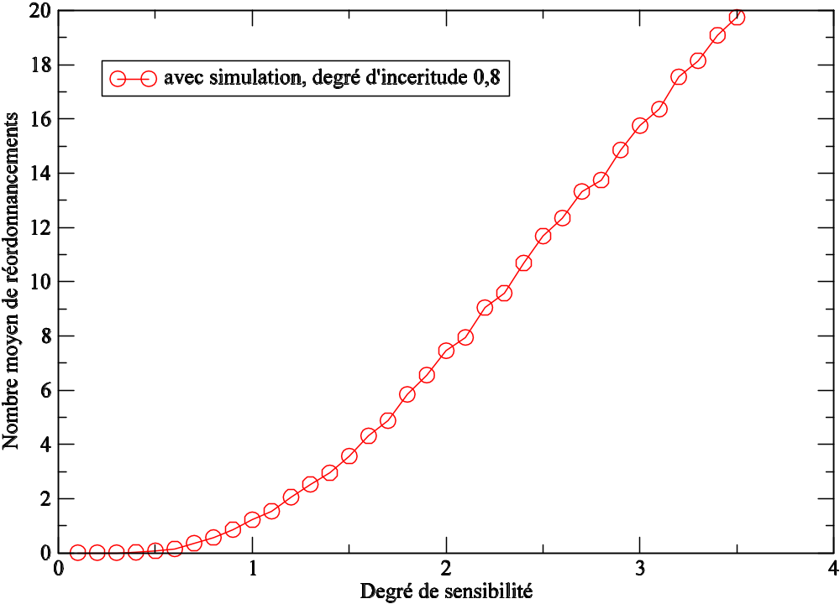
Résultats avec abz5
Notes:
abz5 est une instance de problème de Job-shop avec 100 activités.
On procède ainsi pour obtenir les résultats : on fait varier le degré de sensibilité qui fait varier le nombre de réordonnancements, donc la qualité de la solution.
Le paramètre sensibilité, pour un critère de réordonnancement donné, permet de régler le nombre moyen de réordonnancements qui vont se produire pendant l’exécution.

Slide 17
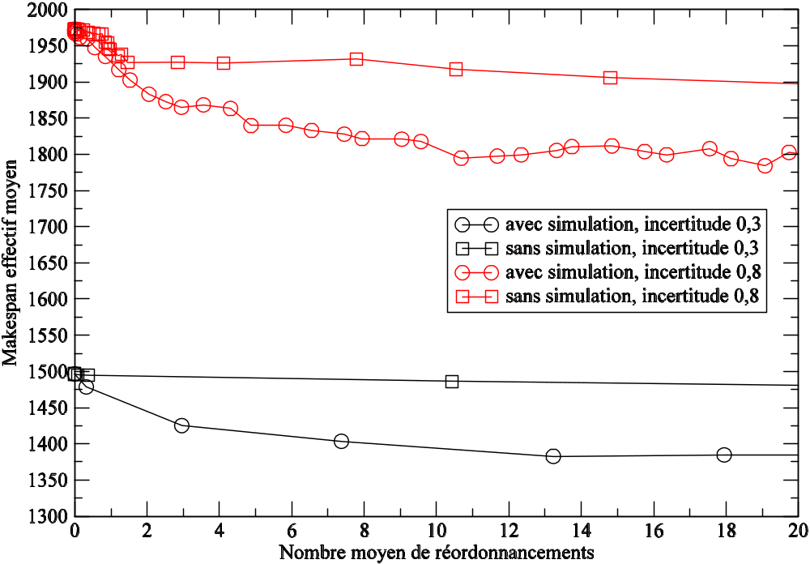
Résultats avec abz5
Notes:
abz5 est une instance de problème de Job-shop avec 100 activités.
3 critères utilisant la simulation (estime la totalité de l’exécution : le passé et ce qui est espéré se passer dans le futur) ont été expérimentés avec 100 scénarios d’exécution différents pour un degré d’incertitude donné : le plus efficace est présenté ici et il est comparé avec un critère qui ne prend en compte que ce qui a été exécuté (le passé).
Les deux critères de réordonnancement utilisant la simulation et basés sur les écarts absolus sont plus « efficaces » que celui basé sur le dépassement du makespan indicatif pour un effort de calcul moyen : ils sont vérifiés lorsque des événements négatifs et positifs sont observés.
A chaque observation du critère, 1000 simulations sont lancées pour mettre à jour les distributions de probabilités.
ILOG Scheduler 5.3 est utilisé pour ordonnancer ou réordonnancer, 1 seconde CPU est allouée pour accomplir cette tâche.

Slide 18
Conclusions et perspectives
Résultats pratiques prometteurs (qualité/effort de calcul)
Expérimentations supplémentaires : autres instances plus complexes, autres techniques et définition d’une métrique de caractérisation des solutions par rapport à leur qualité, leur stabilité et leur flexibilité
Développement du modèle théorique
Notes:
Il reste à implémenter et tester d’autres techniques. Il faudrait définir une métrique qui agrège la qualité, la flexibilité et la stabilité d’une solution.

